Slide 1

Понятие вектора

Slide 3













Определение. Отрезок, для которого указано,
какой из его концов является началом, а какой — концом, называется вектором.
$$\vec{MM}$$
$$\vec{AB}$$
$$M$$
$$B$$
$$A$$
$$B$$
$$A$$
$$\vec{a}$$
$$\vec{0}$$
нулевой вектор
Длина ненулевого вектора $\vec{AB}$ равна длине отрезка $AB$.
Длина нулевого вектора равна $0$.
$$\left|\vec{AB}\right|=AB$$
$$\left|\vec{0}\right|=0$$

Slide 4
















Ненулевые векторы называются коллинеарными,
если они лежат на одной прямой или на параллельных прямых.
Нулевой вектор коллинеарен любому вектору.
$$\vec{a}$$
$$\vec{b}$$
$$\vec{0}$$
$$\vec{c}$$
Коллинеарные векторы,
имеющие одинаковые направления,
называют сонаправленными.
Коллинеарные векторы,
имеющие противоположные направления,
называют противоположно направленными.
$$\vec{a} и \vec{c}$$
$$\vec{0} и \vec{a}$$
$$\vec{0} и \vec{b}$$
$$\vec{0} и \vec{c}$$
$$\vec{a} и \vec{b}$$
$$\vec{b} и \vec{c}$$
$$⇈$$
$$⇈$$
$$⇈$$
$$⇈$$
$$↑↓$$
$$↑↓$$

Slide 5











$ABCDA_{1}B_{1}C_{1}D_{1}−$ параллелепипед
Сонаправленные:
$$M$$
$$B_{1}$$
$$C_{1}$$
$$K$$
$$A_{1}$$
$$D_{1}$$
Противоположно направленные:
$$B$$
$$C$$
$$A$$
$$D$$

Slide 6
$ABCDA_{1}B_{1}C_{1}D_{1}−$ параллелепипед
Сонаправленные:
$$M$$
$$B_{1}$$
$$C_{1}$$
$$K$$
$$A_{1}$$
$$D_{1}$$
Противоположно направленные:
$$B$$
$$C$$
$$A$$
$$D$$

Slide 7

$ABCDA_{1}B_{1}C_{1}D_{1}−$ параллелепипед
Сонаправленные:
$$M$$
$$B_{1}$$
$$C_{1}$$
$$K$$
$$A_{1}$$
$$D_{1}$$
Противоположно направленные:
$$\vec{A_{1}A}↑↓\vec{CC_{1}}$$
$$B$$
$$C$$
$$A$$
$$D$$

Slide 8
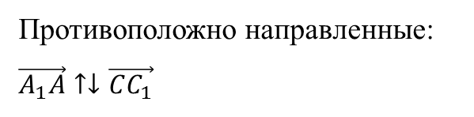
$ABCDA_{1}B_{1}C_{1}D_{1}−$ параллелепипед
Сонаправленные:
$$M$$
$$B_{1}$$
$$C_{1}$$
$$K$$
$$A_{1}$$
$$D_{1}$$
Противоположно направленные:
$$\vec{A_{1}A}↑↓\vec{CC_{1}}$$
$$B$$
$$C$$
$$A$$
$$D$$

Slide 9


$ABCDA_{1}B_{1}C_{1}D_{1}−$ параллелепипед
Сонаправленные:
$$\vec{D_{1}A_{1}}⇈\vec{CB}$$
$$\vec{D_{1}A_{1}}⇈\vec{C_{1}B_{1}}$$
$$\vec{CB}⇈\vec{C_{1}B_{1}}$$
$$M$$
$$B_{1}$$
$$C_{1}$$
$$K$$
$$A_{1}$$
$$D_{1}$$
Противоположно направленные:
$$\vec{A_{1}A}↑↓\vec{CC_{1}}$$
$$\vec{AD}↑↓\vec{CB}$$
$$\vec{AD}↑↓\vec{D_{1}A_{1}}$$
$$\vec{AD}↑↓\vec{C_{1}B_{1}}$$
$$B$$
$$C$$
$$A$$
$$D$$

Slide 10

$ABCDA_{1}B_{1}C_{1}D_{1}−$ параллелепипед
Сонаправленные:
$$\vec{D_{1}A_{1}}⇈\vec{C_{1}B_{1}}$$
$$\vec{D_{1}A_{1}}⇈\vec{CB}$$
$$\vec{CB}⇈\vec{C_{1}B_{1}}$$
$$M$$
$$B_{1}$$
$$C_{1}$$
$$K$$
$$A_{1}$$
$$D_{1}$$
Противоположно направленные:
$$\vec{A_{1}A}↑↓\vec{CC_{1}}$$
$$\vec{AD}↑↓\vec{CB}$$
$$\vec{AD}↑↓\vec{D_{1}A_{1}}$$
$$\vec{AD}↑↓\vec{C_{1}B_{1}}$$
$$B$$
$$C$$
$$A$$
$$D$$

Slide 11

$ABCDA_{1}B_{1}C_{1}D_{1}−$ параллелепипед
Сонаправленные:
$$\vec{D_{1}A_{1}}⇈\vec{C_{1}B_{1}}$$
$$\vec{D_{1}A_{1}}⇈\vec{CB}$$
$$\vec{CB}⇈\vec{C_{1}B_{1}}$$
$$M$$
$$B_{1}$$
$$C_{1}$$
$$K$$
$$A_{1}$$
$$D_{1}$$
Противоположно направленные:
$$\vec{A_{1}A}↑↓\vec{CC_{1}}$$
$$\vec{AD}↑↓\vec{CB}$$
$$\vec{AD}↑↓\vec{D_{1}A_{1}}$$
$$\vec{AD}↑↓\vec{C_{1}B_{1}}$$
$$\vec{AB}↑↓\vec{CD}$$
$$B$$
$$C$$
$$A$$
$$D$$

Slide 12

$ABCDA_{1}B_{1}C_{1}D_{1}−$ параллелепипед
Сонаправленные:
$$\vec{D_{1}A_{1}}⇈\vec{C_{1}B_{1}}$$
$$\vec{D_{1}A_{1}}⇈\vec{CB}$$
$$\vec{CB}⇈\vec{C_{1}B_{1}}$$
$$\vec{DK}⇈\vec{CM}$$
$$M$$
$$B_{1}$$
$$C_{1}$$
$$K$$
$$A_{1}$$
$$D_{1}$$
Противоположно направленные:
$$\vec{A_{1}A}↑↓\vec{CC_{1}}$$
$$\vec{AD}↑↓\vec{CB}$$
$$\vec{AD}↑↓\vec{D_{1}A_{1}}$$
$$\vec{AD}↑↓\vec{C_{1}B_{1}}$$
$$\vec{AB}↑↓\vec{CD}$$
$$B$$
$$C$$
$$A$$
$$D$$

Slide 13





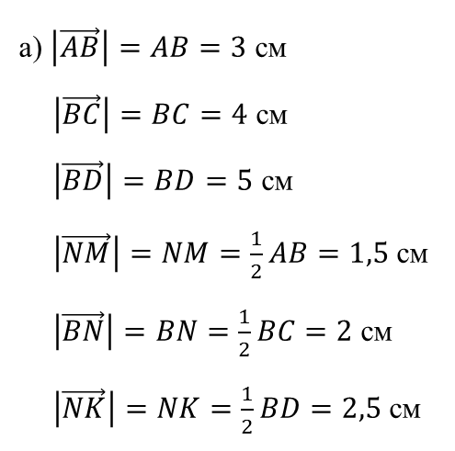

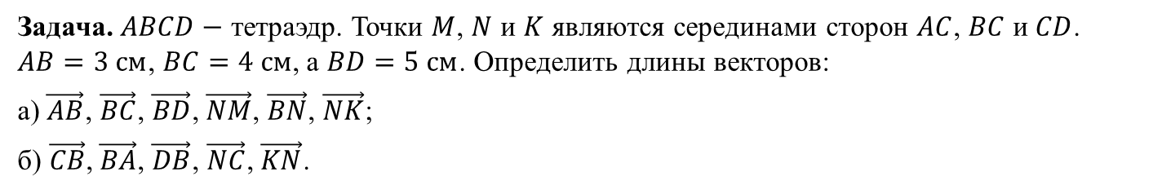

Задача. $ABCD−$ тетраэдр. Точки $M$, $N$ и $K$ являются серединами сторон $AC$, $BC$ и $CD$.
$AB=3 см$, $BC=4 см$, а $BD=5 см$. Определить длины векторов:
а) $\vec{AB}$, $\vec{BC}$, $\vec{BD}$, $\vec{NM}$, $\vec{BN}$, $\vec{NK}$;
б) $\vec{CB}$, $\vec{BA}$, $\vec{DB}$, $\vec{NC}$, $\vec{KN}$.
Решение.
а) $\left|\vec{AB}\right|=AB=3$ см
$\left|\vec{BC}\right|=BC=4$ см
$\left|\vec{BD}\right|=BD=5$ см
$\left|\vec{NM}\right|=NM=\frac{1}{2}AB=1,5$ см
$\left|\vec{BN}\right|=BN=\frac{1}{2}BC=2$ см
$\left|\vec{NK}\right|=NK=\frac{1}{2}BD=2,5$ см
$$D$$
$$K$$
$$M$$
$$C$$
$$A$$
$$N$$
$$B$$

Slide 14



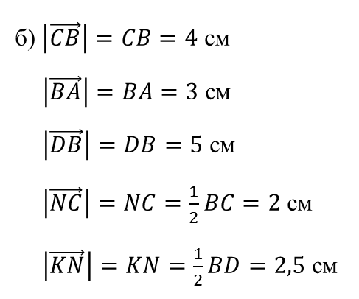




Задача. $ABCD−$ тетраэдр. Точки $M$, $N$ и $K$ являются серединами сторон $AC$, $BC$ и $CD$.
$AB=3 см$, $BC=4 см$, а $BD=5 см$. Определить длины векторов:
а) $\vec{AB}$, $\vec{BC}$, $\vec{BD}$, $\vec{NM}$, $\vec{BN}$, $\vec{NK}$;
б) $\vec{CB}$, $\vec{BA}$, $\vec{DB}$, $\vec{NC}$, $\vec{KN}$.
Решение.
а) $\left|\vec{AB}\right|=AB=3$ см
$\left|\vec{BC}\right|=BC=4$ см
$\left|\vec{BD}\right|=BD=5$ см
$\left|\vec{NM}\right|=NM=\frac{1}{2}AB=1,5$ см
$\left|\vec{BN}\right|=BN=\frac{1}{2}BC=2$ см
$\left|\vec{NK}\right|=NK=\frac{1}{2}BD=2,5$ см
$$D$$
б) $\left|\vec{CB}\right|=CB=4$ см
$\left|\vec{BA}\right|=BA=3$ см
$\left|\vec{DB}\right|=DB=5$ см
$\left|\vec{NC}\right|=NC=\frac{1}{2}BC=2$ см
$\left|\vec{KN}\right|=KN=\frac{1}{2}BD=2,5$ см
$$K$$
$$M$$
$$C$$
$$A$$
$$N$$
$$B$$

Slide 15

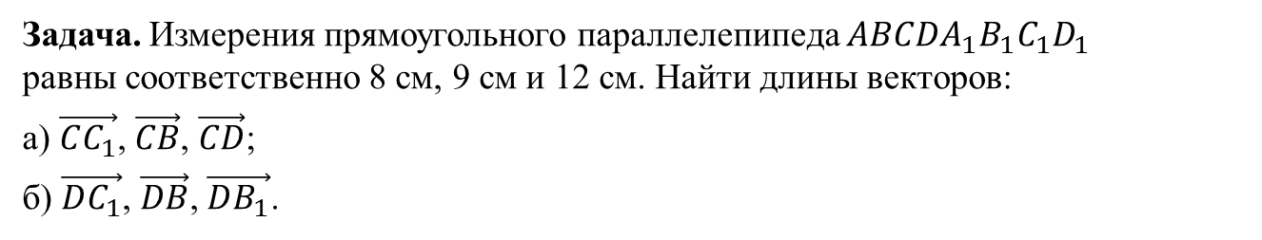







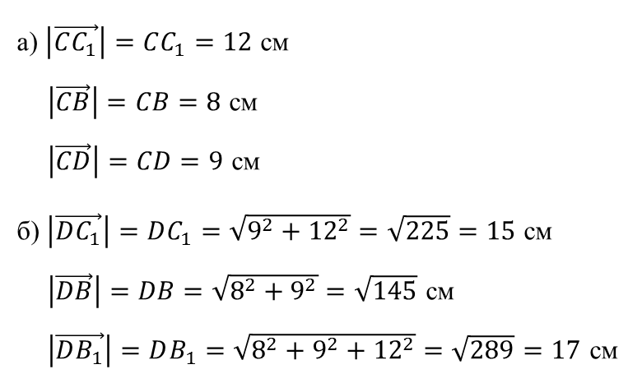
Задача. Измерения прямоугольного параллелепипеда $ABCDA_{1}B_{1}C_{1}D_{1}$
равны соответственно 8 см, 9 см и 12 см. Найти длины векторов:
а) $\vec{CC_{1}}$, $\vec{CB}$, $\vec{CD}$;
б) $\vec{DC_{1}}$, $\vec{DB}$, $\vec{DB_{1}}$.
$$B_{1}$$
$$C_{1}$$
Решение.
$$A_{1}$$
$$D_{1}$$
а) $\left|\vec{CC_{1}}\right|=CC_{1}=12$ см
$\left|\vec{CB}\right|=CB=8$ см
$\left|\vec{CD}\right|=CD=9$ см
б) $\left|\vec{DC_{1}}\right|=DC_{1}=\sqrt{9^{2}+{12}^{2}}=\sqrt{225}=15$ см
$\left|\vec{DB}\right|=DB=\sqrt{8^{2}+9^{2}}=\sqrt{145}$ см
$\left|\vec{DB_{1}}\right|=DB_{1}=\sqrt{8^{2}+9^{2}+{12}^{2}}=\sqrt{289}=17$ см
12 см
$$B$$
$$C$$
9 см
$$A$$
$$D$$
8 см

Slide 16




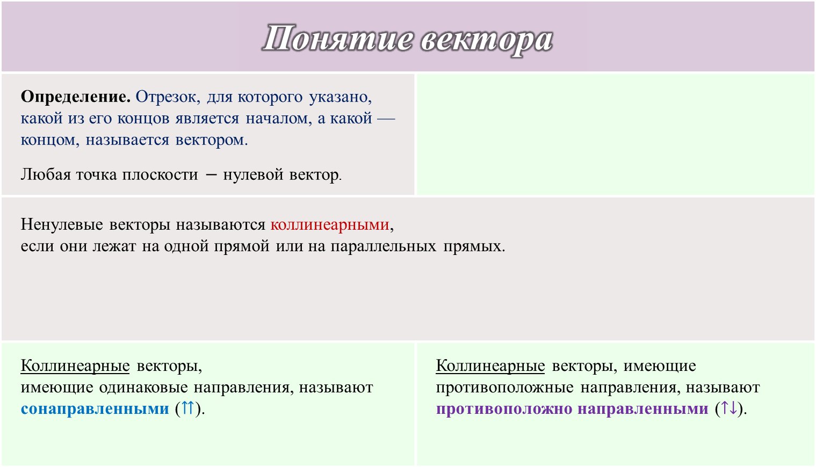






Понятие вектора
Определение. Отрезок, для которого указано, какой из его концов является началом, а какой — концом, называется вектором. Любая точка плоскости $−$ нулевой вектор.
Ненулевые векторы называются коллинеарными, если они лежат на одной прямой или на параллельных прямых.
Коллинеарные векторы, имеющие одинаковые направления, называют сонаправленными ($⇈$). | Коллинеарные векторы, имеющие противоположные направления, называют противоположно направленными ($↑↓$).
$$\vec{AB}$$
$$B$$
$$\left|\vec{AB}\right|=AB$$
$$A$$
$$\vec{0}$$
$$\left|\vec{0}\right|=0$$
$$\vec{a}$$
$$\vec{b}$$
$$\vec{0}$$
$$\vec{c}$$

